Slide 1

BG Process introduction
部门：PEE
主讲人：陈聪
2021年7月28日

Slide 2
目录
工艺背景
减薄工艺发展历程
工艺原理
材料特征
总结

Slide 3
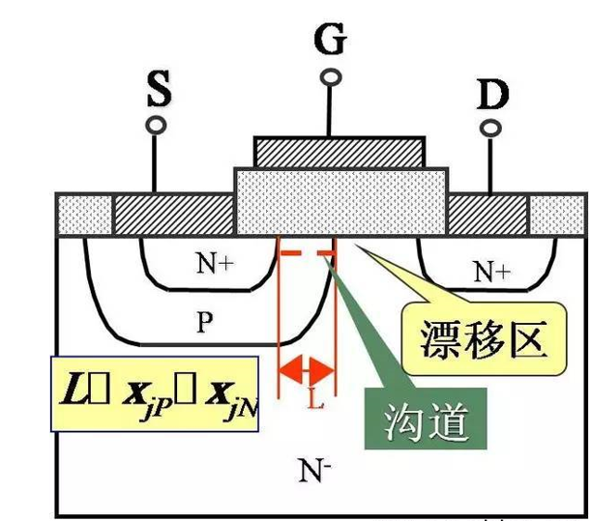
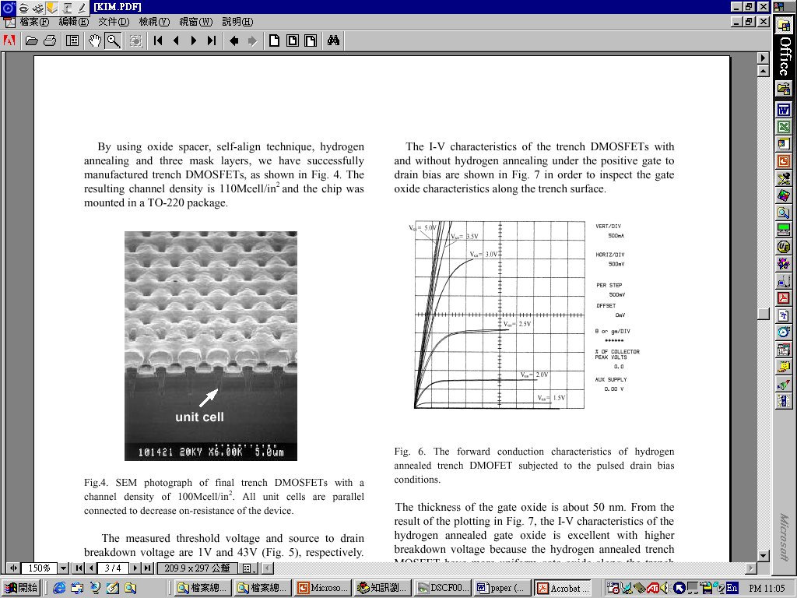
工艺背景
一个理想的功率器件，应该具备下列理想的静态和动态特性：
在截至状态下，能承受较高的电压；在导通状态下能够承受大电流并具有很低的压降；在开关转换时，开/关速度快，能承受较高的di/dt，dv/dt；
SOURCE
SOURCE
SOURCE
GATE
N+
GATE
N+
N+
R
CH
P-BASE
R
CH
P-BASE
R
CH
GATE
P-BASE
......
N-
N-
N-
N+
N+
N+
DRAIN
DRAIN
DRAIN
LDMOS STRUCTURE
DMOS STRUCTURE
VMOS STRUCTURE
UMOS STRUCTURE
随着工艺的发展，结构的优化，漏极放置在背面已成为功率器件的普遍做法，由此背面的BGBM工艺成为了功率器件工艺链的重要组成部分。

Slide 4
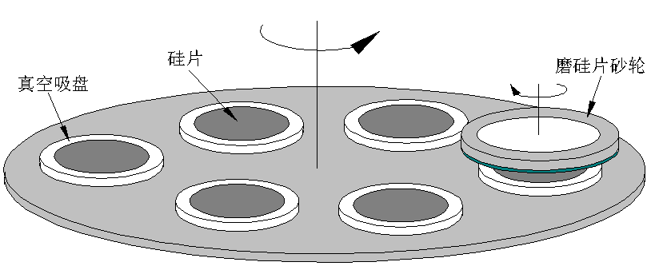
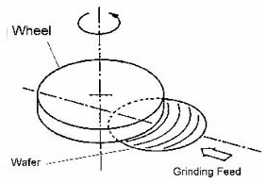
减薄工艺发展历程
Disco 83H/6
项 目 | 主要性能及参数
砂轮规格 | 6A2T 195×25×170×4.5×5
磨削方式 | 横向缓进给（creep）,工作台旋转，硅片不自转
主轴数量 | Disco 83H/6，3个，Disco 81H/6，1个
加工类型 | 背面减薄（back-thinning）
工件尺寸 | 3＂、4＂、5＂、6＂
加工要求（5"） | TTV≤5µm、损伤层厚度≤10µm
磨料粒度 | 300＃ | 400＃ | 800＃
单次硅片切削量 | 100～240µm | 50～100µm | 10～30µm
砂轮寿命（5"） | ≥50000片 | ≥40000片 | ≥30000片
适用范围 | 粗磨（1号轴） | 中磨（2号轴） | 精磨（3号轴）
磨削原理示意图

Slide 5
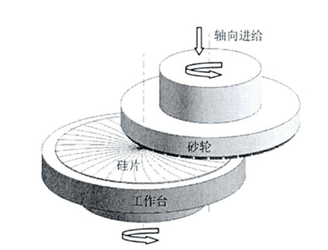
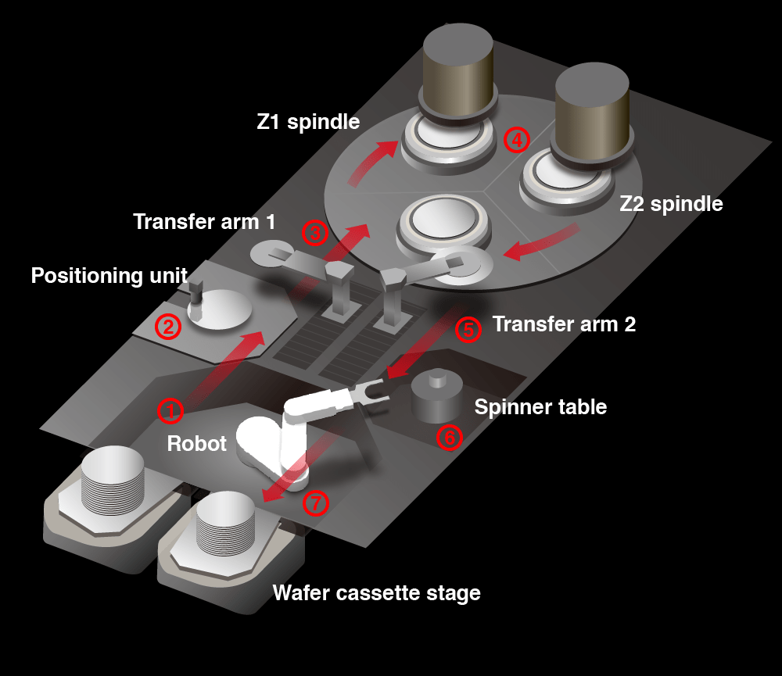
减薄工艺发展历程
Disco IF 系列磨床
项 目 | 主要性能及参数
砂轮规格 | 6A2T/P 209×22.5×158×4.5×5 （非等圆砂轮）
主轴数量 | 2
磨削方式 | In-feed，主轴垂直切深进给，硅片自旋转
加工类型 | 背面减薄（back-thinning）
工件尺寸 | 4＂、5＂、6＂、8＂
加工要求（6"） | TTV≤3µm、损伤层厚度≤2µm
轴 号 | Z1 | Z2
常用磨料粒度 | 320＃或360 | 600～8000＃
结合剂类型 | 陶瓷/树脂 | 树脂/陶瓷
砂轮寿命（6"） | ≥40000片 | 12000片（2000＃）
适用范围 | 粗磨（Z1） | 精磨（Z2）
In feed 磨削示意图

Slide 6
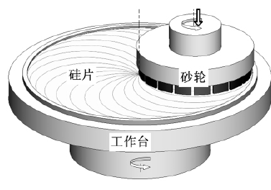
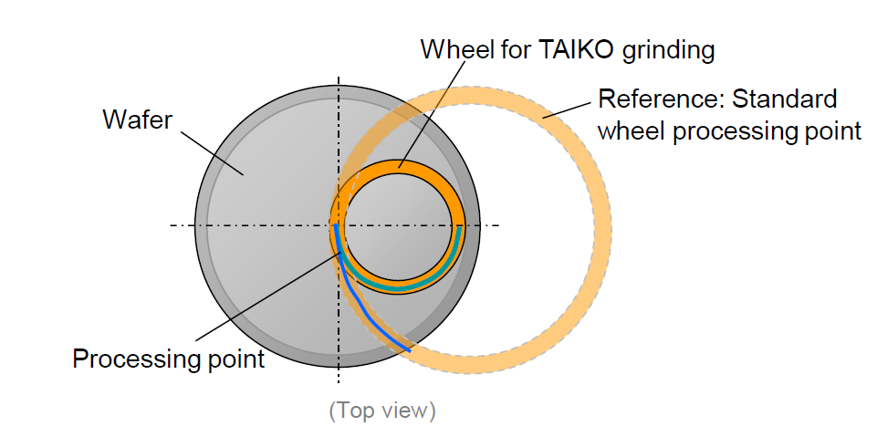
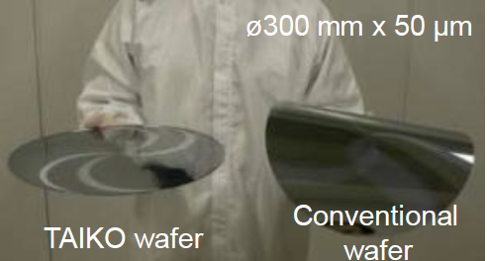
减薄工艺发展历程
Disco Taiko 系列磨床
项 目 | 主要性能及参数
砂轮规格 | 6A2T/P 209×22.5×149×4.5×7 （非等圆砂轮）
主轴数量 | 2
磨削方式 | In-feed，主轴垂直切深进给，硅片自旋转
加工类型 | 背面减薄（back-thinning）
工件尺寸 | 8＂12＂
加工要求（6"） | TTV≤3µm、损伤层厚度≤2µm
轴 号 | Z1 | Z2
常用磨料粒度 | 320＃或400# | 1500～6000＃
结合剂类型 | 陶瓷 | 树脂/陶瓷
砂轮寿命（6"） | ≥20000pcs | 5000pcs
适用范围 | 粗磨（Z1） | 精磨（Z2）

Slide 7
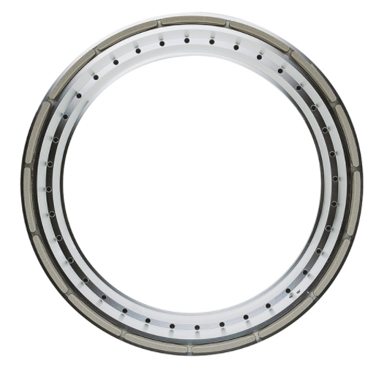
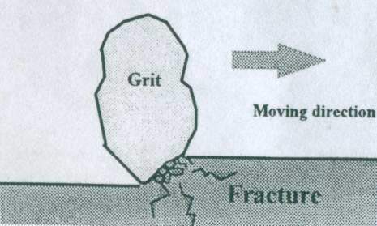
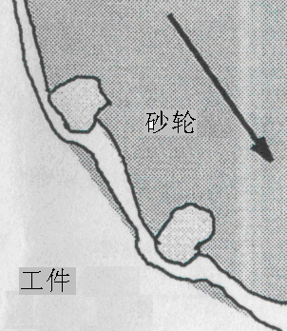
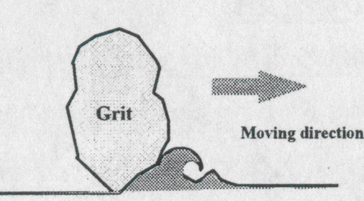
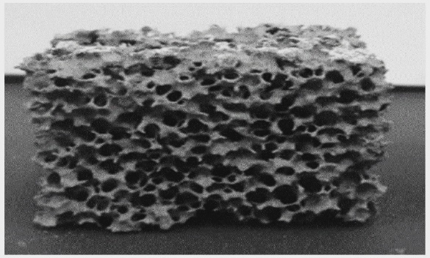
工艺原理
1.1 单晶硅材料去除原理
脆性材料
塑性材料
硅材料为脆性材料；
在不同的磨削阶段去除原理不一样
粗磨：脆性断裂；
精磨：塑性去除；

Slide 8
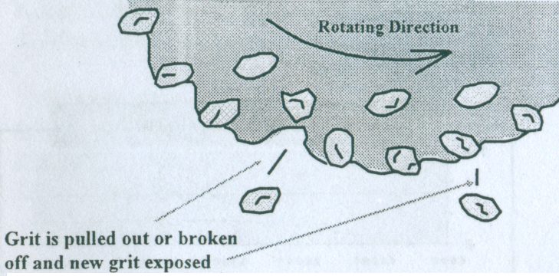
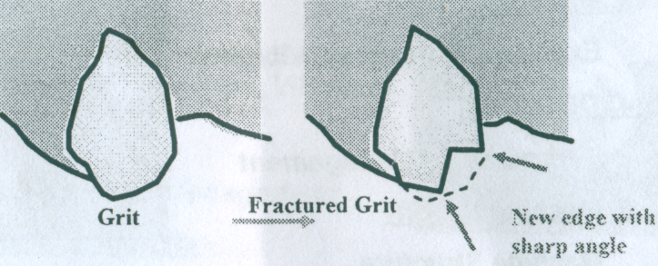
工艺原理
1.2 磨具的自锐原理
磨料的脱落及结合剂的磨损；
磨料的钝化
破碎；

Slide 9
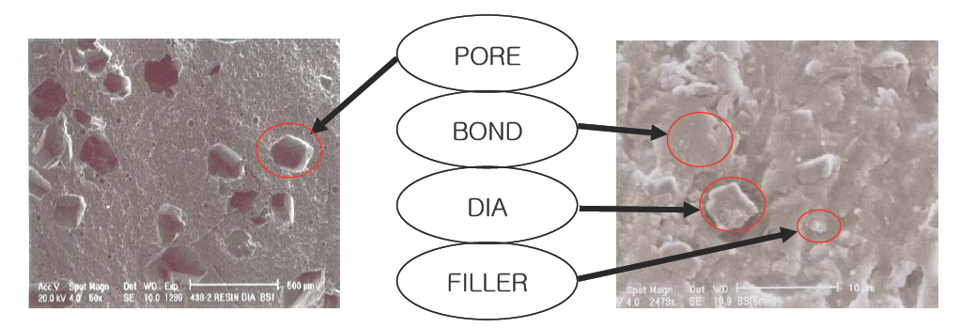
材料特征
1.3 影响磨具性能的因素
磨具的三要素：磨料、结合剂、气孔（组织结构）；
磨具的微观组织结构

Slide 10
材料特征
磨料的种类
按其来源可以分为天然磨料及人造磨料两大类；
天然磨料包括普通天然磨料和天然金刚石
人造磨料可分为：
刚玉（Aluminium Oxide，简称“A” ）
普通磨料
(Convential Grain)
碳化硅（ Carbide Silicon ，简称“C” ）
磨料
超硬磨料
(Superhard Grain）
立方氮化硼（Cubic Boron Nitride，简称“CBN” ）
金刚石（Diamond，简称“D” ）
磨料的应用发展趋势
A
B，
C
D
单晶硅材料为硬脆材料，采用人造金刚石进行磨削加工

Slide 11
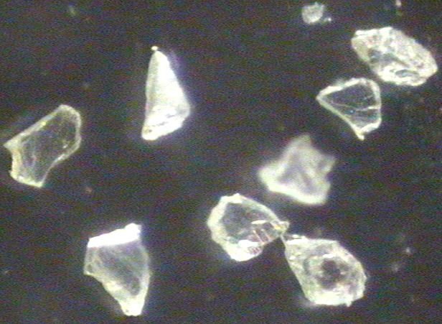
材料特征
金刚石的粒度
人造金刚石磨料分为磨粒和微粉两类。
按GB/T 6406―1996等效采用ISO 6416―1996标准，磨料级金刚石共25个粒度，各个粒度号的尺寸范围以本粒度上、下检查筛的网孔尺寸范围表示。
磨料级金刚石采用筛分法，微粉采用水选法。
通常硅片粗磨用磨料级金刚石，半精磨和精磨采用微粉级金刚石，甚至是纳米级金刚石。

Slide 12
材料特征
金刚石的粒度
超硬磨料的粒度标准（GB/T 6406―1996）（窄范围）
粒度标记
公称筛孔尺寸范围（μm）
粒度标记
公称筛孔尺寸范围（μm）
16/18
1180/1000
70/80
212/180
18/20
1000/850
80/100
180/150
20/25
850/710
100/120
150/125
25/30
710/600
120/140
125/106
30/35
600/500
140/170
106/90
34/40
500/425
170/200
90/75
40/45
425/355
200/230
75/63
45/50
355/300
230/270
63/53
50/60
300/250
270/325
53/45
60/70
250/212
325/400
45/38

Slide 13
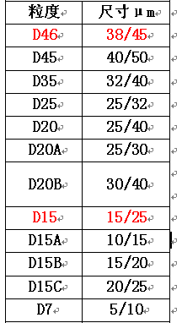
材料特征
金刚石的粒度
日本粒度标准
欧洲粒度标准
金刚石的粒度对硅片的磨削效率、表面质量都会产生重要影响。一般要求磨削效率高时采用较粗的磨料，要求表面质量高时，采用较细的磨料。
目前采用最粗磨料为D91微米，最细为30000＃；

Slide 14
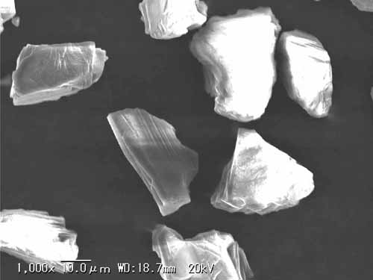
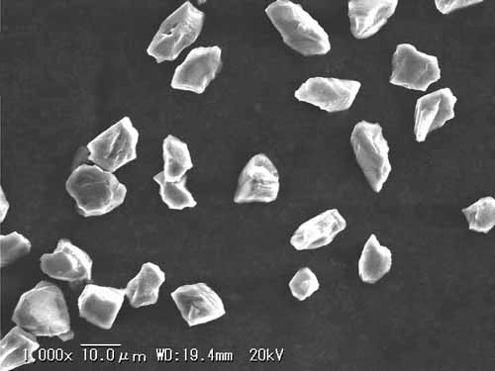
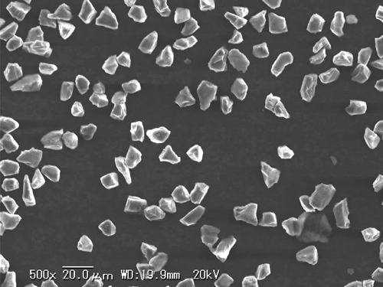
材料特征
金刚石的粒度
不同粒度磨料的电镜照片
#400，粒径40um
#1000，粒径约14um
#2000，料径约4um

Slide 15
材料特征
金刚石的粒度
磨料粒度对硅片磨削的影响
粗粒度把持牢固，消耗慢
长寿命
细粒度磨料把持牢固程度低，所以，去除效率低，单次切深小。
表面光洁度好

Slide 16

材料特征
金刚石的粒度
磨料粒度对硅片磨削效果的影响
细
- 粒度 +
粗
短
- 寿命 +
长
小
- 进给速率 +
大
大
+ 磨削力 -
小
高
+ 光洁度 -
低
- 翘曲度 +
小
- 翘曲度 +
大

Slide 17
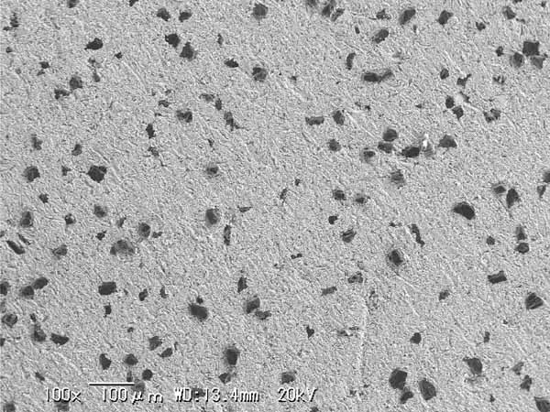
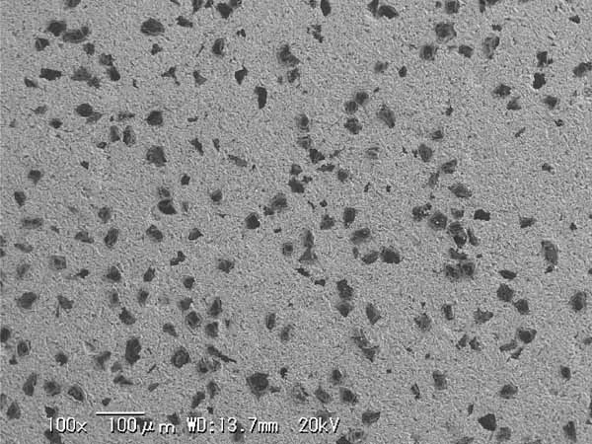
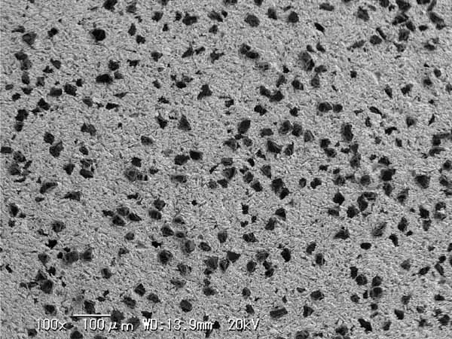
材料特征
金刚石的浓度
砂轮浓度，即砂轮中金刚石的浓度
按标准规定：
每立方厘米中含磨料2.2克拉，浓度为50；
每立方厘米中含磨料3.3克拉，浓度为75；
每立方厘米中含磨料4.4克拉，浓度为100；
每立方厘米中含磨料5.5克拉，浓度为125；
不同浓度的磨硅片砂轮表面
浓度 50
浓度 75
浓度 100

Slide 18
材料特征
金刚石的浓度
金刚石浓度对硅片磨削效果的影响
低
- 浓度 +
高
短
- 寿命 +
长
低
- 进给速率 +
高
小
- 磨削力 +
大
大
+ 光洁度 -
小
- 崩边 +
小
大

Slide 19
材料特征
1.3 磨具结合剂的分类
树脂结合剂（B）
弹性好，磨削粗糙度低；
自锐性能好，不易堵塞；
易修整、磨削效率高；
把持力低，耐磨性不高；
适用于硅片精磨
陶瓷结合剂（V）
强度较高，耐热性能好；
切削锋利，磨削效率高; 刚性好，易引起崩边。
适用于硅片粗磨
金属结合剂（M）
刚性好、强度高；
耐磨性好、使用寿命长；
自锐性差，易堵塞发热；
修整困难。
适用于吸盘磨削
电镀结合剂（P）
强度高；
工作层较薄，寿命较短；
出刃高度大，切削锋利，磨削效率高。

Slide 20
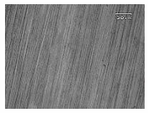
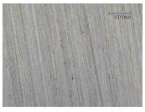
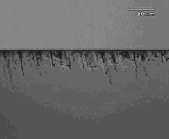
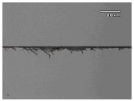
材料特征
结合剂类型对硅片磨削性能的影响
2000树脂砂轮磨后硅片表面显微图
2000#陶瓷砂轮磨后硅片表面显微图
2000＃陶瓷砂轮——表面损伤层（3µm）
2000＃树脂砂轮——表面损伤层（1µm）

Slide 21
材料特征
结合剂的硬度
结合剂软硬对硅片磨削的影响
软结合剂磨料把持力低，所以砂轮寿命短，但自锐性好，磨削力小，磨削光洁度高。
软结合剂
硬结合剂
寿命长
磨料把持力强，砂轮耐磨性好
磨料把持力差，砂轮耐磨性差。
表面光洁度好，表面损伤层薄，翘曲度小。

Slide 22
材料特征
结合剂的硬度
砂轮软硬对硅片磨削效果的影响
软
- 软硬 +
硬
短
- 寿命 +
长
高
+ 进给速率 -
低
小
- 磨削力 +
大
小
- 崩边可能 +
大
小
- 翘曲度 +
大

Slide 23
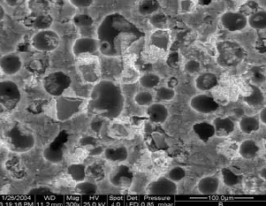
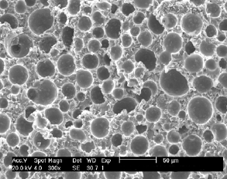
材料特征
1.4 气孔
影响磨硅片砂轮微观组织形态和使用性能的重要因素
325＃，气孔率12％
2000＃，气孔率25％
硅片砂轮的气孔率为10-50％，甚至更高；
提高磨具出刃性能和锋利度，有效降低表面损伤层厚度；
增加容屑能力，提高表面光洁度；
增强冷却效果，减少烧伤的可能。

Slide 24
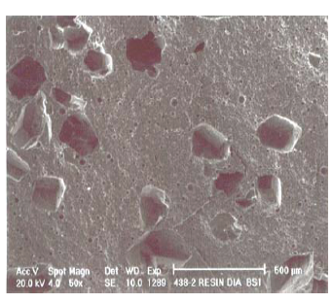
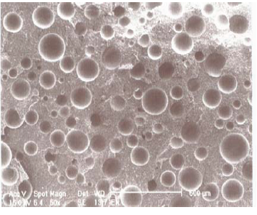
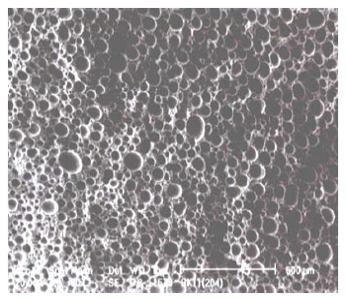
材料特征
树脂结合剂砂轮的气孔
高耐磨砂轮
综合性能较好的砂轮
低表面损伤砂轮

Slide 25
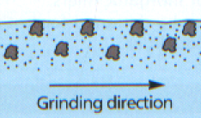
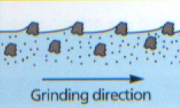
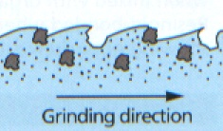
材料特征
修整的两个步骤
砂轮的修整包括了修型和开刃两部分；
修型，即通过对砂轮层的加工，使用砂轮的平行度和平面度达到使用要求；
开刃，即通过修整的方法，将砂轮表面的部分结合剂去除，使用表面磨料露出新的刃口。
修型后的砂轮表面
开刃后的砂轮表面
不正确修整后的砂轮表面
通常砂轮初次安装时修整进刀200-400微米；中间修整或开刃进刀50-200微米；

Slide 26
总结
磨片缺陷及对策分析
序号 | 现象 | 可能原因分析 | 对 策
1 | 无规律碎片 | 如出现在初装时，可能砂轮未修平； 如砂轮已修平，则砂轮硬度过高； 进刀速率超过砂轮的切削能力； | 重修砂轮； 调整砂轮硬度可降低主轴转速； 降低进给速率；
2 | 沿磨纹裂片 | 砂轮中有粗颗粒磨料； 砂轮表面磨料脱落与结合剂磨损速率不匹配； | 严格控制砂轮制作过程的洁净条件及原材料的纯度； 给砂轮开刃或调低结合剂的硬度；
3 | 崩边 | 砂轮硬度过高； 粒度过粗； | 调整体砂轮硬度； 在满足进给速率要求的前提下，选用细粒度磨料；
4 | 表面光洁度差 | 砂轮粒度过粗； 未端进刀速率过高 砂轮表面堵塞（花片） | 在满足进给速率要求的前提下，选用细粒度磨料； 降低未端的轴向进给速率，增加光刀时间，提高砂 轮转速，降低工作台转速； 修整砂轮；
5 | TTV值超差 | 砂轮的切削能力不够； 吸盘不平或透气均匀性不好； 机床主轴角度未调好； | 提高砂轮的锋利度； 重修吸盘或反吹气； 调整主轴斜角；
6 | 翘曲度大 | 砂轮不锋利； 进给速率过高； | 选择合适合的结合剂、环宽的砂轮或提高砂轮锋利程度； 降低进给速率
7 | 烧片 | 砂轮的硬度过高； 进给速率超过砂轮切削能力； | 提高砂轮锋利度，选用大气孔、窄环宽砂轮； 适当降低进给速率；

Slide 27
感谢聆听!

